Slide 1

Galerija

Slide 2

Slika 1

Slide 3

Slika 2

Slide 4
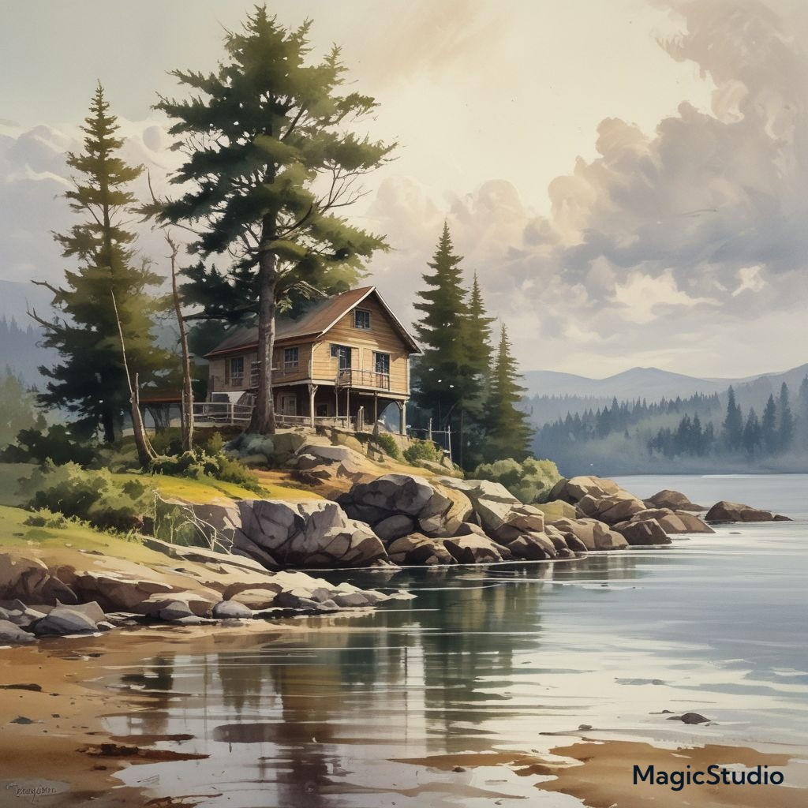
Slika 3

Slide 5
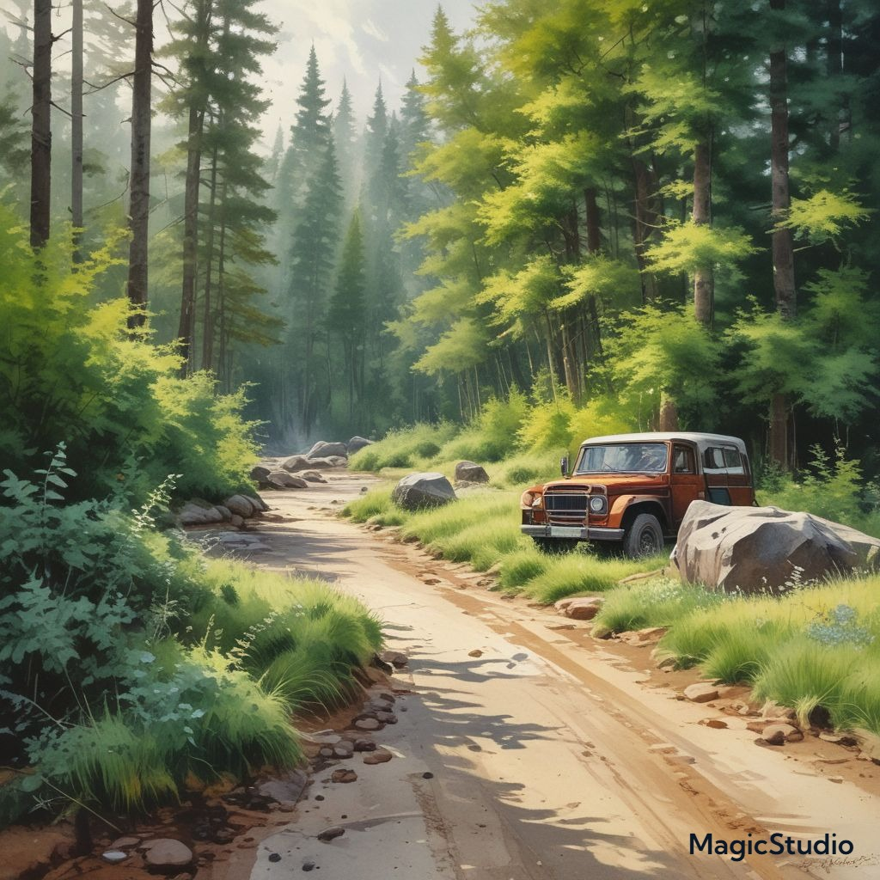
Slika 4

